Slide 1
Středověká vesnice a město
Poslední Přemyslovci
Gotické umění
7. ročník
08 - 10
08
09
10
© Lukáš Lanč 2018

Slide 2
08
Středověká vesnice a město
(2. pol. 12. stol. – pol. 14. stol.)
Dobývání již někým osídlených území
Kolonizace
Osidlování doposud neobydlených území
Král podporuje
(více daní)
Král podporuje
(více daní)
Král je zve a vítá
Král je zve a vítá
vnitřní
vnitřní
Vedena domácí šlechtou
Vedena domácí šlechtou
Hlavně z německé obl.
Hlavně z německé obl.
Mají modernější znalosti
Přiřaď popisek k typu kolonizace
Mají modernější znalosti
Osidlováno vlastními poddanými
Šlechta bohatne
Osidlováno vlastními poddanými
Šlechta bohatne
© Lukáš Lanč 2018
vnější
vnější

Slide 3
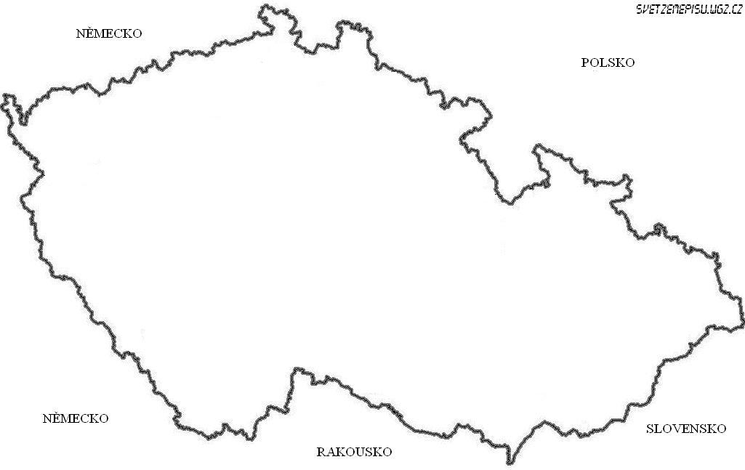
08
Vnitřní kolonizace
Staré osídlení
Vnější kolonizace
Německá oblast
© Lukáš Lanč 2018

Slide 4
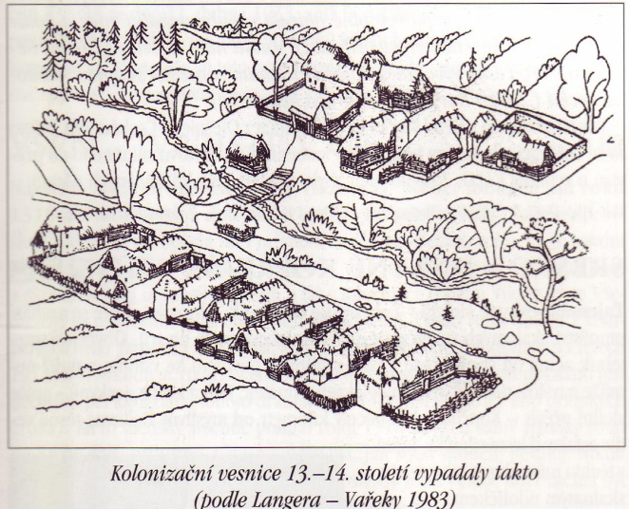
Středověká vesnice
08
Nakresli do sešitu náčrtek půdorysu vesnice a přiřaď pojmy:
Rychta
Náves
Lán pole
(lán = jednotka délky)
© Lukáš Lanč 2018

Slide 5
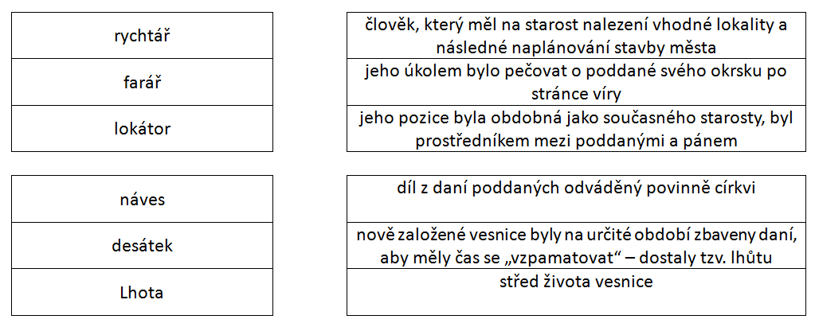
08
Připoj osobu/pojem k popisku:
© Lukáš Lanč 2018

Slide 6
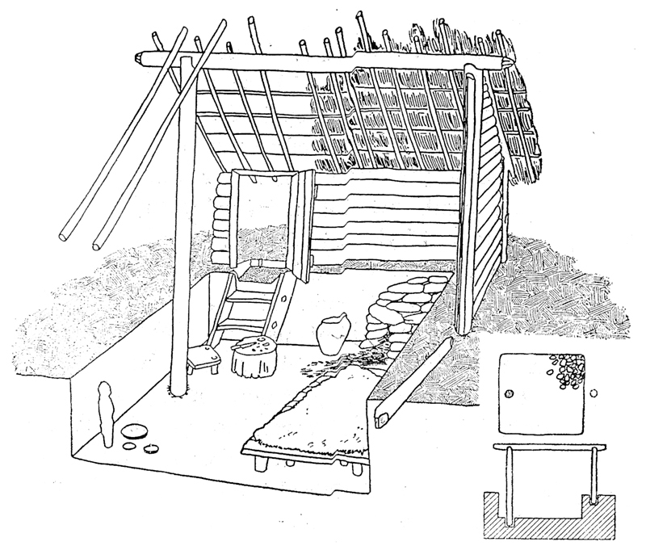
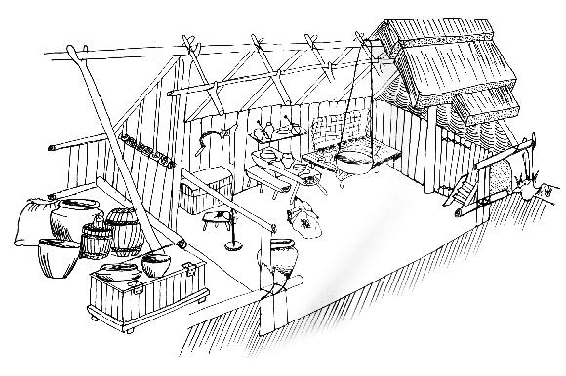
08
Většina domů v podobě polozemnic
© Lukáš Lanč 2018

Slide 7
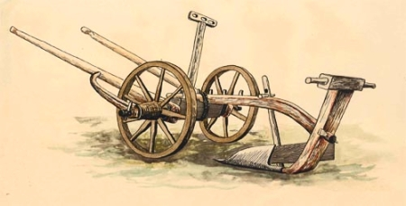
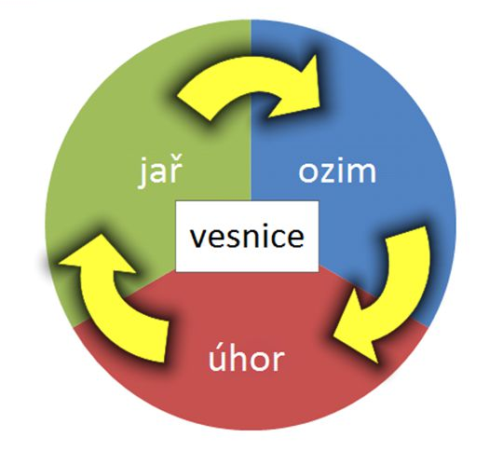
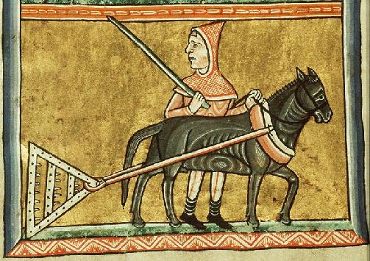
08
Němečtí osadníci sebou nesou řadu novinek v zemědělství
Železný pluh
Trojpolní systém
Setí na jaře
Setí na podzim
chomout
Odpočinek („ladem“)
© Lukáš Lanč 2018
každý rok se jednotlivé části střídají…
úhor, jař, ozim x jař, ozim, úhor x ozim, úhor, jař

Slide 8
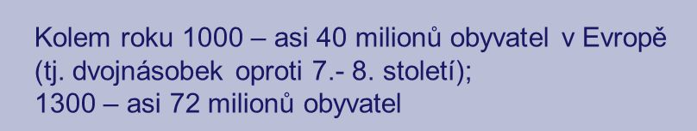
Středověké město
08
Díky novinkám v zemědělství
Populační růst
Kromě vesnic vznikají i nová města
Založena šlechtou/církví, patří jim
poddanská
město
© Lukáš Lanč 2018
královská
Založena králem, patří jemu či královně, mají výhody

Slide 9
08
Počátek města
1.
Uzel obchodních cest
2.
Německo
Významné místo (důl, přístav…)
Polsko
stříbro
Rakousko
Byzanc
© Lukáš Lanč 2018

Slide 10
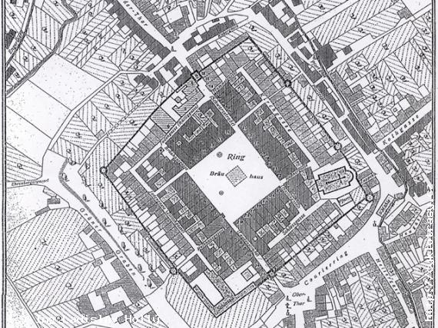
08
3.
V podhradí
4.
„na zeleném drnu“
lokátor
„Tam to bude super…“
Samovolný růst, základní potřeby pro pána a jeho vojáky
Uměle založeno
Lokátor nalezne správné místo (lokaci) a narýsuje plán → pravidelná síť ulic (jako šachovnice)
např. Děčín
© Lukáš Lanč 2018

Slide 11
Jak vypadalo středověké město
08
Domy nejbohatších měšťanů
hradby
radnice
náměstí
řemeslníci
© Lukáš Lanč 2018
Domy nejchudších měšťanů
Domek kata

Slide 12
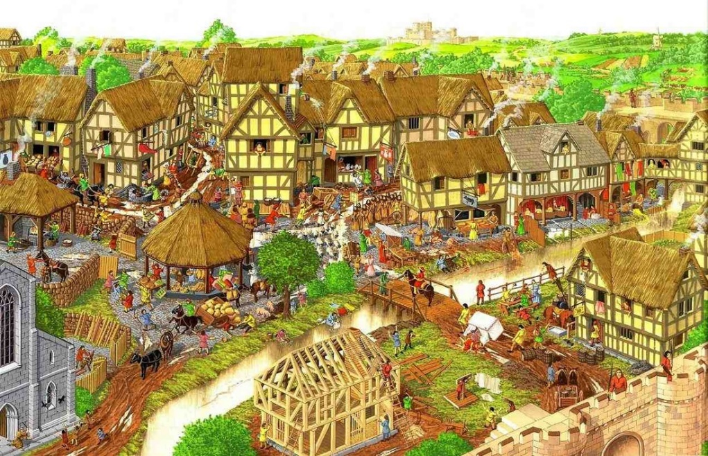
08
řemeslníci
U hradeb kvůli hluku, zápachu, nebezpečí požáru
Sdruženi do Cechu
Často v jedné ulici
Městský regál
vařit pivo
= právo
varný regál
hradební regál
trhovnický
mílový regál
horní regál
v okruhu 1 míle od hradeb (= 11km) nemohli působit konkrétní řemeslníci
© Lukáš Lanč 2018
založit, provozovat a mít peníze z dolů

Slide 13
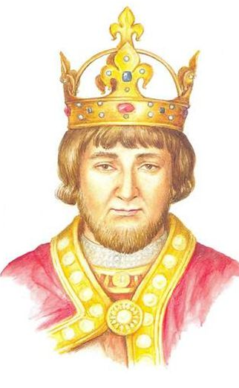
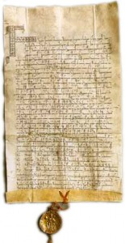
09
Poslední Přemyslovci
napevno primogenitura
Přemysl Otakar I.
Zlatá bula sicilská
dědičný král. titul
nástupce na trůn je prvorozený (= nejstarší) syn
po P. O. I. nastupuje Václav I.
vládne 1230-1253
© Lukáš Lanč 2018

Slide 14
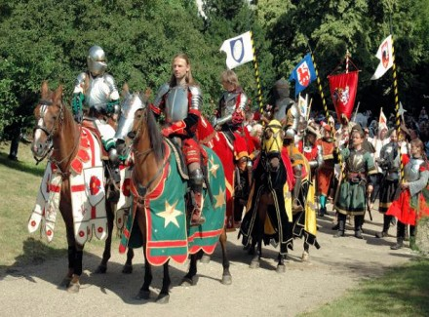
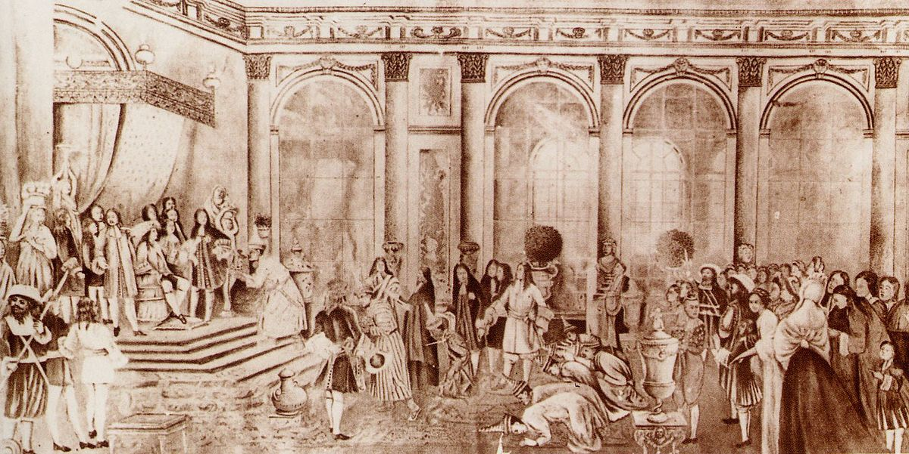
09
doba jeho vlády je dobou rytířskou
on sám velkým podporovatelem rytířské kultury
gotika, ryt. turnaje, poezie…
curia
panovnický dvůr
malý
velký
- hodně početný
- schází se jen při mimořádných příležitostech (svatba, pohřeb,…
rodina, přátelé, rádci, služebnictvo, garda
© Lukáš Lanč 2018

Slide 15
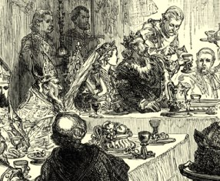
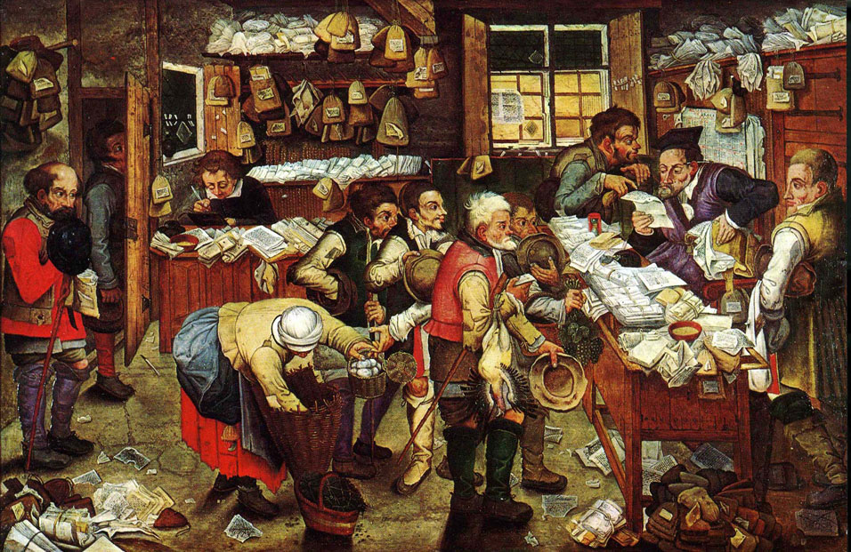
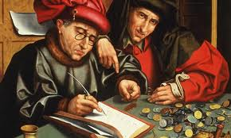
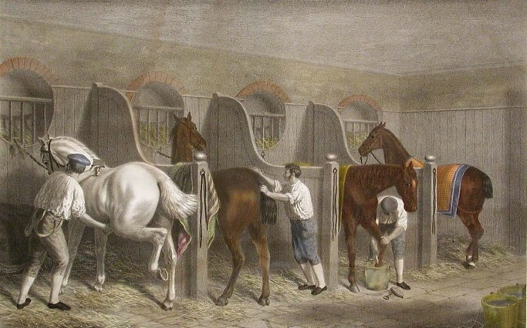
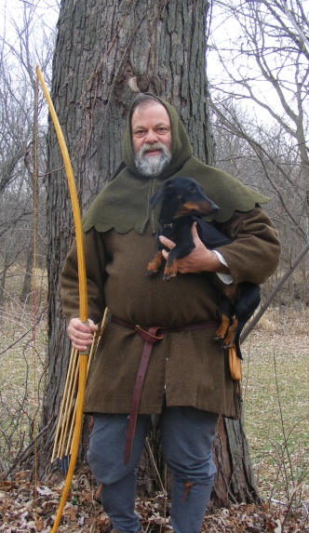
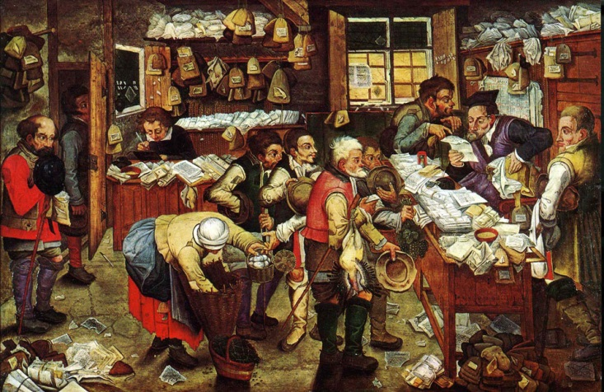
09
některé funkce král. služebnictva
číšník
kancléř
s malou curií panovník cestuje po zemi a vybírá daně
štolba
lovčí
vyjídá šlechticům špajz
daně vybírány ve výpěstkách a hosp. zvířatech
© Lukáš Lanč 2018

Slide 16
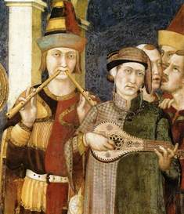
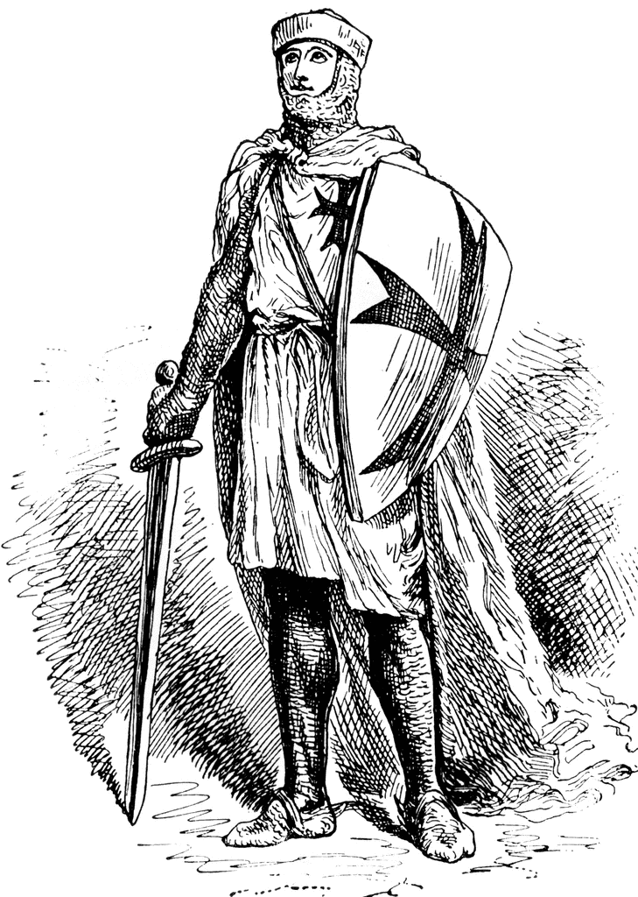
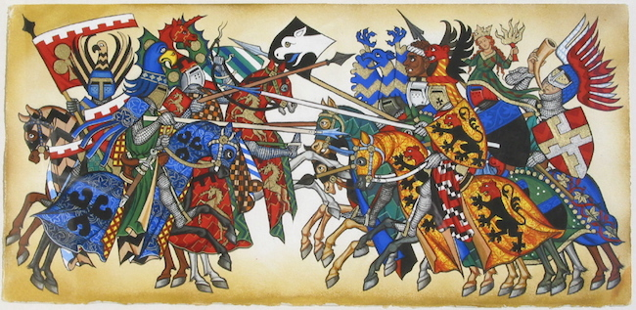
09
Ideál rytíře
mužný
skvělý válečník
ušlechtilý
Vysvětli: bard, panoš
K čemu sloužily rytířské turnaje?
milosrdný
odvážný
© Lukáš Lanč 2018
nenaplněná láska ke sličné šlechtičně
silný

Slide 17
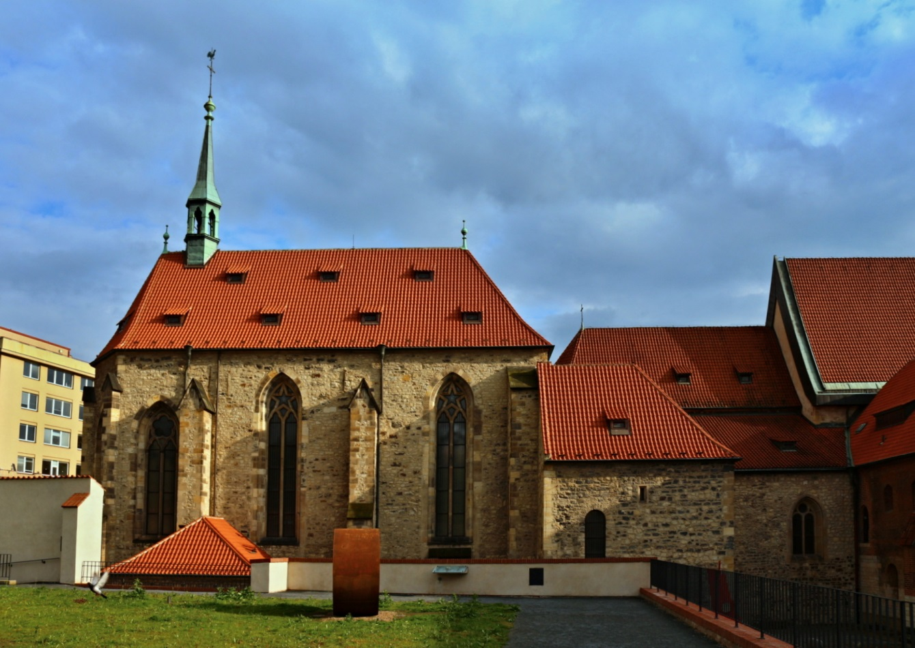
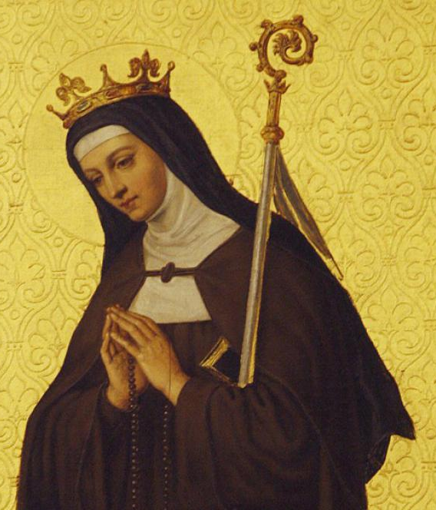
09
Anežka Přemyslovna
sestra Václava I.
dcera Př. Ot. I.
odmítla panovnické povinnosti a v Praze založila klášter se špitálem
celý život zasvětila péči o chudé a potřebné
© Lukáš Lanč 2018
1989 svatořečena

Slide 18
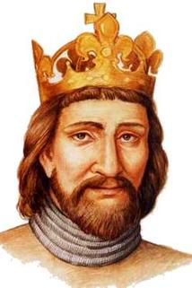
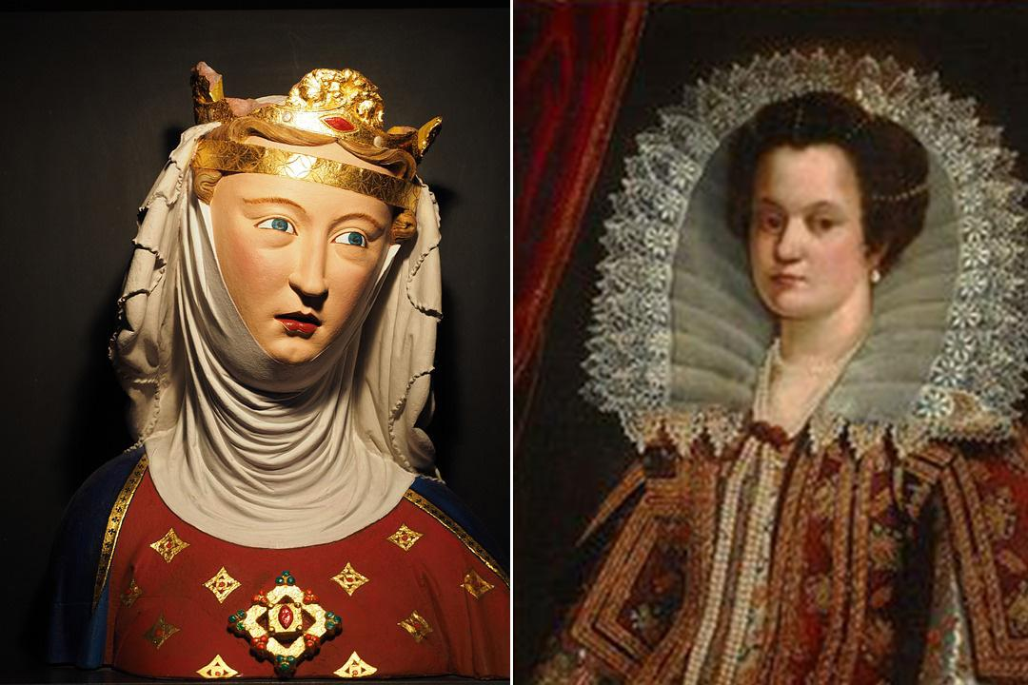
09
Přemysl Otakar II.
vládne 1253-1278
nastupuje v 18 letech roku 1253
rakouskými šlechtici zvolen i jejich panovníkem
pro upevnění své vlády si bere Markétu, asi o třicet let starší sestru původního vládce
pro neexistenci potomků (= dědiců) se s ní rozvádí
(pozemky si ale nechává ☺)
© Lukáš Lanč 2018
novou manželkou Kunhuta Uherská

Slide 19
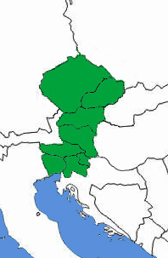
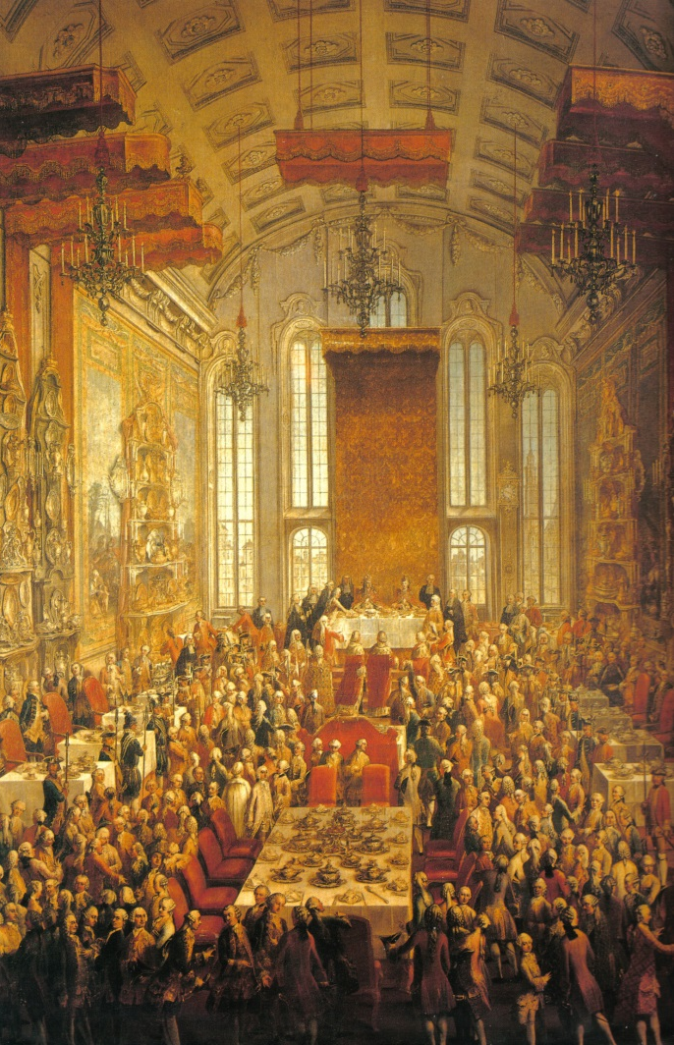
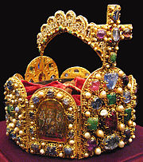
09
za jeho vlády obrovský rozmach Čech
šikovný stratég a politik s ambicemi
chce se stát císařem
několik vybraných šlechticů
toho ale volí kurfiřté a pro ně je P. O. II. moc silným panovníkem
P. O. II.
=
král „železný a zlatý“
válka končící roku 1278 na Moravském poli smrtí P. O. II.
volí bezvýznamného Rudolfa Habsburského
© Lukáš Lanč 2018

Slide 20
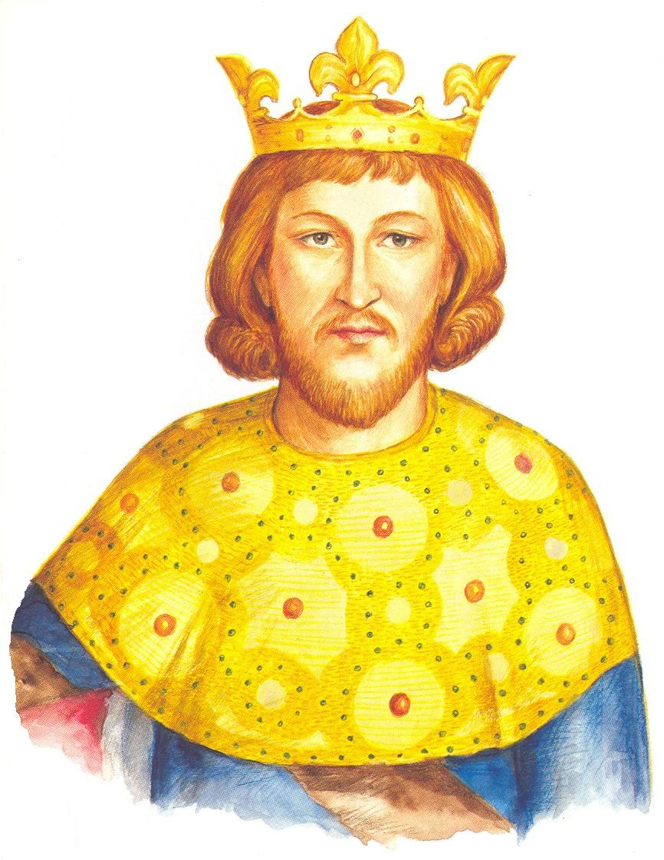
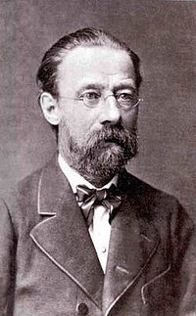
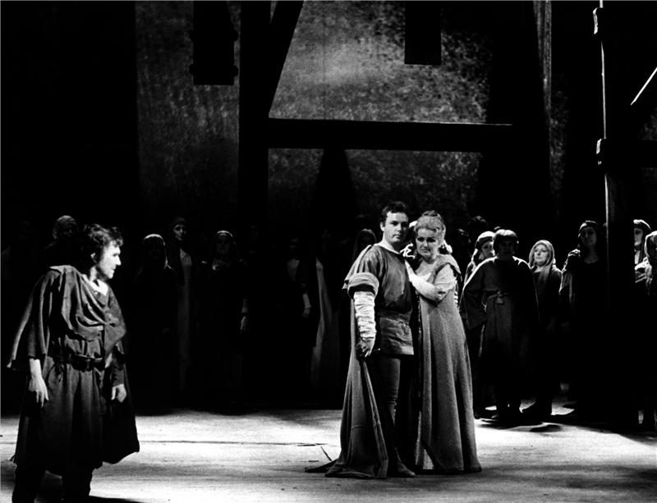
09
Václav II.
v době smrti otce teprve 7 let
na pět let vládne poručník Ota Braniborský
Václav tedy nastupuje až ve 12 letech
ví, že na omezenou dobu, proto rozkrádá, co se dá
(Bedřich Smetana a jeho Braniboři v Čechách)
© Lukáš Lanč 2018

Slide 21
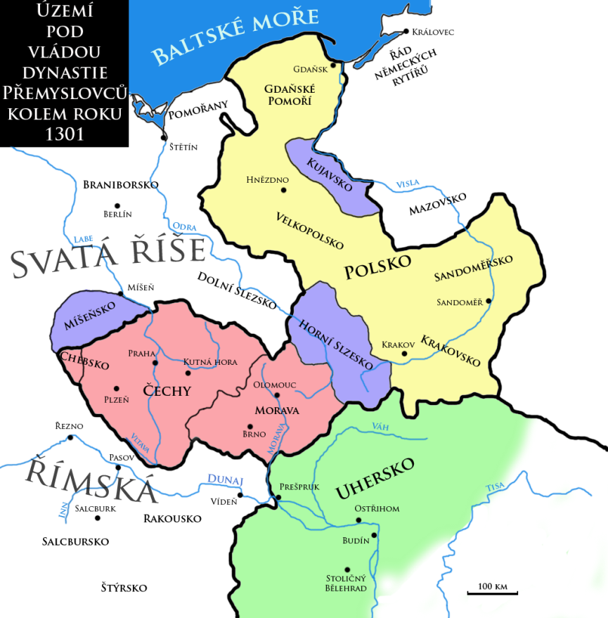
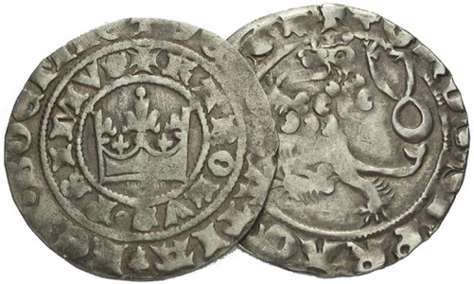
09
za jeho vlády podpora měst, kultury, vzdělání, hospodářství
zakládá nová
Zbraslavský klášter
myslí na univerzitu
pražský groš
stává se i králem polským a uherským
personální unie
=
jeden panovník, více království
umírá 1305 na tuberkulózu
© Lukáš Lanč 2018

Slide 22
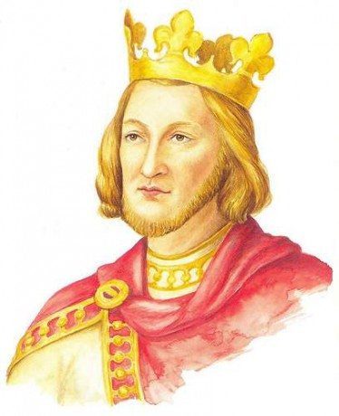
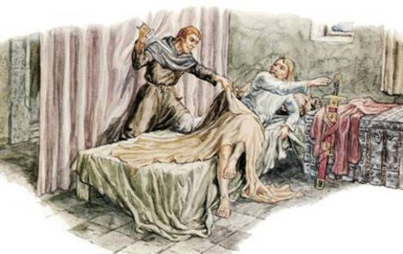
09
Václav III.
v době nástupu na trůn je mu 15 let
umírá 1306
během tažení do Polska (chce obhájit korunu) zavražděn v Olomouci
vymření Přemyslovců po meči
© Lukáš Lanč 2018
v rodu už žádný muž

Slide 23
10
Gotické umění
Viz práce s učebnicí
© Lukáš Lanč 2018

